Slide 1

v
第一章 绪 论
1-2 数据结构的基本概念

Slide 2
讲什么？
数据结构
数据与数据元素
数据结构的定义
数据
结构
数据的逻辑结构
数据元素
关系
数据的存储结构
什么是抽象？什么是数据类型？
抽象数据类型

Slide 3
理解数据
数据：所有能输入到计算机中并能被程序识别和处理的符号集合
数值数据：整数、实数等
数据
非数值数据：图形、图象、声音、文字等
学号
姓名
性别
出生日期
籍贯
15041001
王 军
男
19970102
吉林省图们市
15041002
李 明
男
19980328
吉林省吉林市
15041003
汤晓影
女
19971116
吉林省长春市
…
…
…
…
…
数据是程序的处理对象，严格来说，计算机 = 数据处理机

Slide 4
理解数据元素
数据元素：数据的基本单位，在程序中作为一个整体进行考虑和处理
数据项：构成数据元素的最小单位
数据项
学号
姓名
性别
出生日期
籍贯
15041001
王 军
男
19970102
吉林省图们市
数据元素
15041002
李 明
男
19980328
吉林省吉林市
15041003
汤晓影
女
19971116
吉林省长春市
…
…
…
…
…
通常情况下，数据元素具有相同个数和类型的数据项

Slide 5
理解数据元素
数据结构
数据元素是讨论数据结构时的着眼点
学籍管理问题，数据元素是什么？
表项
数据元素
关系
学号
姓名
性别
出生日期
籍贯
15041001
王 军
男
19970102
吉林省图们市
15041002
李 明
男
19980328
吉林省吉林市
抽象
15041003
汤晓影
女
19971116
吉林省长春市
…
…
…
…
…
一般来说，能独立、完整地描述问题世界的一切实体都是数据元素

Slide 6



理解数据元素
数据结构
数据元素是讨论数据结构时的着眼点
人机对弈问题，数据元素是什么？
格局
数据元素
关系
抽象
一般来说，能独立、完整地描述问题世界的一切实体都是数据元素

Slide 7
理解数据元素
数据结构
数据元素是讨论数据结构时的着眼点
七巧板涂色问题，数据元素是什么？
区域
数据元素
关系
B
A
B
C
A
D
抽象
C
F
G
E
F
G
E
D
一般来说，能独立、完整地描述问题世界的一切实体都是数据元素

Slide 8
理解逻辑结构
数据结构：相互之间存在一定关系的数据元素的集合
按照视点的不同，分为逻辑结构和存储结构
是否基于内存
数据的逻辑结构：数据元素之间逻辑关系的整体
关联方式或邻接关系
取决于实际问题

Slide 9
理解逻辑结构
数据结构：相互之间存在一定关系的数据元素的集合
数据的逻辑结构：数据元素之间逻辑关系的整体
数据的逻辑结构在形式上可定义为一个二元组：
Data_Structure = (D, R)
其中 D 是数据元素的有限集合，R 是 D 上关系的集合
A
B
Data_Structure = (D, R)
其中D = {A, B, C, D, E, F, G}
R = {R1}，R1 = {(A, B), (A, E), (A, F), (B, C), (B, D),
(C, D), (D, E), (D, G), (E, F), (E, G)}
F
G
C
E
D

Slide 10
理解逻辑结构
数据结构：相互之间存在一定关系的数据元素的集合
数据的逻辑结构：数据元素之间逻辑关系的整体
问 题
想 法
数值问题：数学方程
抽象模型
非数值问题：表、树、图等数据结构
基本思路
不致混淆的情况下，数据结构 = 数据的逻辑结构 = 数据模型

Slide 11
理解逻辑结构
数据结构从逻辑上分为四类：
（1）集合：数据元素之间没有关系
（2）线性结构：数据元素之间是一对一的线性关系
（3）树结构：数据元素之间是一对多的层次关系
（4）图结构：数据元素之间是多对多的任意关系
线性关系：线性结构
非线性关系：树结构和图结构

Slide 12
理解存储结构
数据结构：相互之间存在一定关系的数据元素的集合
数据的存储（物理）结构：数据及其逻辑结构在计算机中的表示
数据元素
内存
逻辑关系
想 法
算 法
计算机语言如何进行内存分配？
在变量定义时进行内存分配
数据表示
数据处理
存储结构实质上是内存分配，具体实现时依赖于计算机语言

Slide 13
理解存储结构
通常有两种存储结构：
例：(red, green, blue)
起始地址
…
（1）顺序存储结构：用一组连续的存储单元依次存储数据元素，数据元素之间的逻辑关系由元素的存储位置表示
red
green
blue
…
存储结构实质上是内存分配，具体实现时依赖于计算机语言

Slide 14
理解存储结构
通常有两种存储结构：
例：(red, green, blue)
…
（1）顺序存储结构：用一组连续的存储单元依次存储数据元素，数据元素之间的逻辑关系由元素的存储位置表示
0200
green
起始地址
0300
0208
red
（2）链式存储结构：用一组任意的存储单元存储数据元素，数据元素之间的逻辑关系用指针来表示
0200
…
0300
blue
∧
…
存储结构实质上是内存分配，具体实现时依赖于计算机语言

Slide 15
逻辑结构和存储结构的关系
数据的逻辑结构是用户视图，面向问题
数据本身的构成方式
数据的存储结构是实现视图，面向计算机
数据在内存的存储表示
一种数据的逻辑结构可以采用多种存储结构来实现，
采用不同的存储结构，其数据处理的效率往往是不同的
问 题
想 法
算 法
程 序
逻辑结构
存储结构
存储结构
抽象模型
数据表示
程序语言
基本思路
数据处理
编程环境

Slide 16
理解数据类型
什么是数据类型呢？
int a, b;
a = 10000000000000; a = a % b;
float x, y; x = 1234567.123; x = x * y;
数据类型：一组值的集合以及定义于这个值集上的一组操作

Slide 17

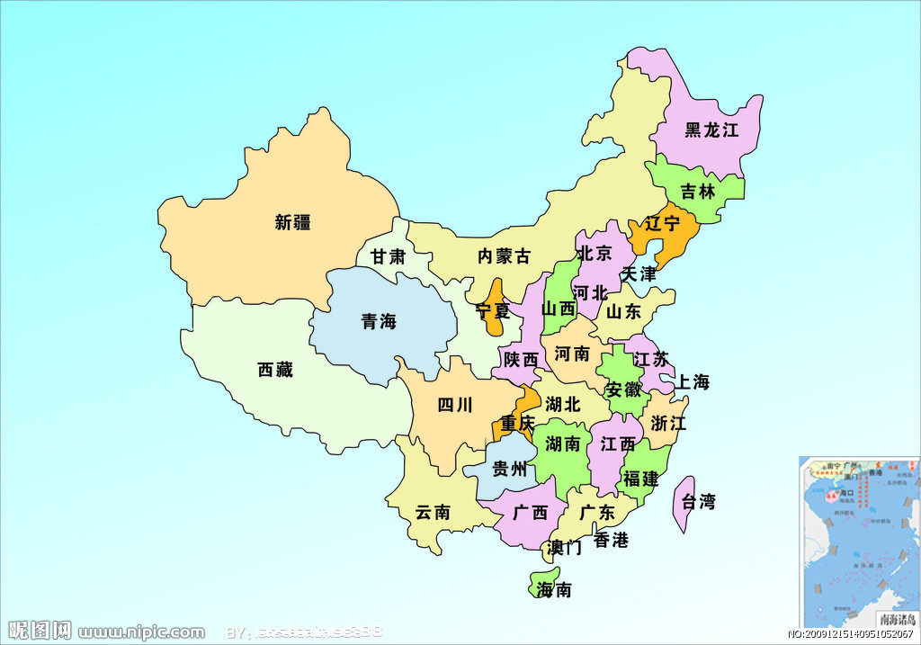
理解抽象
抽象：抽出问题本质的特征而忽略非本质的细节
水果
地图
抽象的好处是什么？
在一个更高的层次上思考问题

Slide 18
抽象数据类型
抽象数据类型把什么抽象掉了呢？
抽象数据类型：一个数据模型以及定义在该模型上的一组操作
抽象数据类型不考虑数据项，把具体的数据类型抽象掉了
抽象数据类型只考虑数据结构和基本操作
学号
姓名
性别
出生日期
籍贯
15041001
王 军
男
19970102
吉林省图们市
15041002
李 明
男
19980328
吉林省吉林市
抽象
15041003
汤晓影
女
19971116
吉林省长春市
…
…
…
…
…

Slide 19
抽象数据类型
如何实现抽象数据类型（abstract data type，简称ADT）呢？
实现层（C、…）
● 自定义数据类型
● 自定义函数
抽象层
● 数据模型（逻辑结构）
● 操作集合
设计层
● 数据表示（存储结构）
● 算法
实现层（C++、Java、…）
● 成员变量
● 成员函数
（a）定义——ADT定义
（b）设计——数据结构设计
类
（c）实现——程序语言实现

Slide 20
抽象数据类型
如何定义抽象数据类型呢？
ADT 抽象数据类型名
数据元素之间逻辑关系的定义
输入：执行此操作所需要的输入
功能：该操作将完成的功能
输出：执行该操作后产生的输出
……
……
endADT
DataModel
Operation
操作 1
操作接口（函数原型）
操作 2
操作 n

